Slide 1

ENTERPRISE ARCHITECTURE
Komponen Arsitektur TOGAF

Slide 2
Topik bahasan
Komponen arsitektur
Metamodel
Artefak
Blok pembangun
Hasil akhir

Slide 3
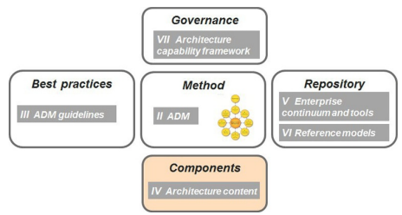
Elemen yang akan membentuk deskripsi dari arsitektur, meliputi:
objek dasar;
hasil akhir;
jenis view seperti katalog, matriks, atau diagram;
“building block” dari sistem

Slide 4
Komponen arsitektur

Slide 5
TOGAF mendefinisikan 4 jenis komponen arsitektural:
1. Metamodel
mendefinisikan elemen dasar arsitektural
2. Artefak (artifact)
sebuah cara komunikasi yang digunakan untuk menyajikan view tertentu dari arsitektur. Artefak diatur ke dalam bentuk katalog, matriks, dan diagram
3. Building block
komponen penting dari arsitektur yang membentuk kerangkanya
4. Hasil akhir (deliverable)
dokumen yang disusun berdasarkan elemen-elemen sebelumnya dan divalidasi secara formal sebagai output dari tahapan-tahapan ADM yang berbeda

Slide 6
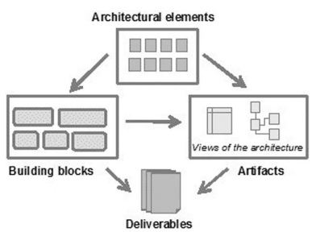
Contoh 4 jenis komponen:
Elemen arsitektural: actor, kebutuhan/requirement, item data
Building block: aplikasi, proses bisnis
Hasil akhir: dokumen “architecture vision”, yang berisi daftar proses atau class diagram
Artefak: daftar proses, matriks data/aplikasi, class diagram

Slide 7
Metamodel

Slide 8
Metamodel mendeskripsikan elemen dasar yang digunakan untuk membangun sebuah arsitektur enterprise
Domain arsitektur → bisnis, data, aplikasi, dan teknologi
Domain tambahan → prinsip, visi, kebutuhan, dll
Setiap elemen arsitektur menjadi milik 1 domain tertentu sesuai dengan sifat alaminya
Domain bisnis dipecah menjadi 3 subdomain:
motivasi,
organisasi,
fungsi

Slide 9
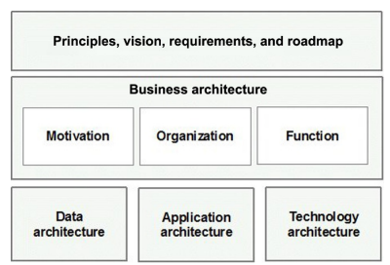
Struktur umum dari metamodel:

Slide 10
Metamodel disusun sebagai berikut:
Bagian TOGAF core → berisi elemen dasar fundamental,
Bagian extensions → terbentuk dari elemen yang memperkaya/melengkapi metamodel “core” yang terkait dengan aspek tertentu

Slide 11
Elemen TOGAF core metamodel disusun menggunakan 4 domain arsitektural → bisnis, data, aplikasi, dan teknologi
1. Arsitektur bisnis
Unit organisasi, Actor, Role, Proses, Fungsi, Layanan bisnis
2. Arsitektur data
Entitas data
3. Arsitektur aplikasi
Komponen aplikasi
4. Arsitektur teknologi
Platform layanan, Komponen teknologi

Slide 12
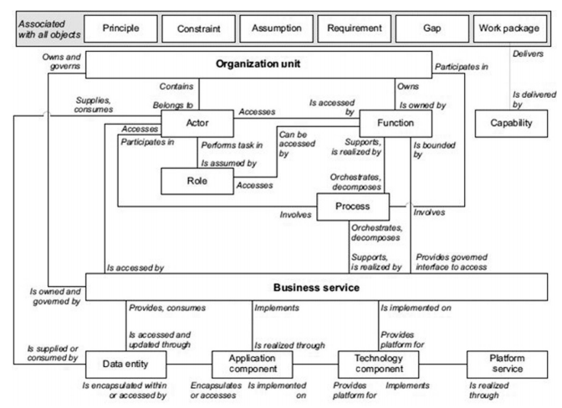
TOGAF core metamodel digambarkan dalam bentuk diagram UML sederhana

Slide 13
Tambahan (extension) digunakan untuk memperkaya TOGAF core metamodel dan disusun menjadi beberapa kelompok, untuk menambah elemen tambahan pada metamodel “core”
6 tambahan tersebut adalah:
1. Motivasi
Goal atau objective
2. Konsolidasi infrastruktur
Lokasi
pendorong/ (driver)
Komponen aplikasi fisikal
Komponen aplikasi lojikal

Slide 14
3. Tatakelola (governance)
Pengukuran
4. Pemodelan proses
Event
Kontrak
Kualitas layanan
Control
Produk
5. Pemodelan
Komponen data lojikal
6. Layanan
Layanan sistem informasi
Komponen data fisikal

Slide 15
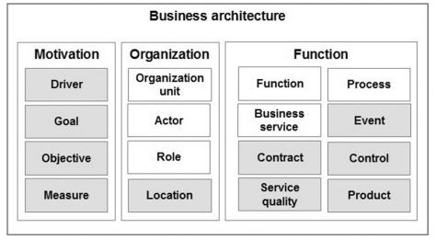
Elemen lengkap (core dan extension) dalam domain bisnis secara diagram digambarkan:

Slide 16
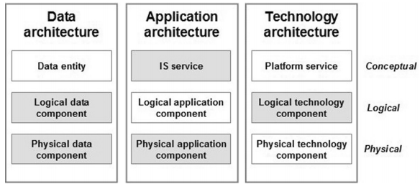
Elemen lengkap (core dan extension) dalam 3 domain arsitektur secara diagram digambarkan:

Slide 17
Artefak

Slide 18
Artefak dibuat untuk merepresentasikan tool yang digunakan sebagai media komunikasi
memperlihatkan bagian dari arsitektur dalam berbagai bentuk dan menjadi bagian utama dalam repositori

Slide 19
Konsep view dan viewpoint memainkan peran kunci dalam komunikasi arsitektur
Viewpoint
merupakan view yang menggambarkan arsitektur atau menjawab pertimbangan stakeholder
Istilah “artifact” dan “view”
dalam TOGAF memiliki arti yang mirip dan berhubungan dengan cara visualisasi dan komunikasi yang ditangkap dalam metamodel untuk kebutuhan spesifik stakeholder
Istilah “artifact”
konsep umum yang ditujukan untuk semua representasi dari arsitektur, sementara “view” disusun secara teratur menjadi “viewpoint”

Slide 20
3 kategori bentuk representasi arsitektur:
Katalog
berupa daftar elemen dalam satu kelompok yang sama misalnya katalog aplikasi atau kamus entitas bisnis
Matriks
memperlihatkan relationship yang ada di antara elemen: matriks aktor/proses atau matriks data/komponen software
Diagram
memperlihatkan bagian arsitektur dalam bentuk skema grafis misalnya diagram UML

Slide 21
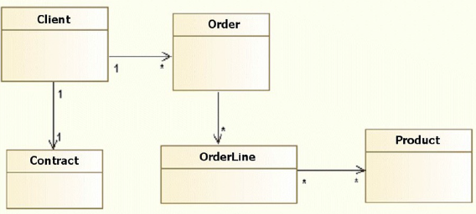
Contoh diagram menggunakan class diagram dari UML untuk menggambarkan view tertentu
Perlu adanya konsistensi dalam menggunakan notasi, misalnya UML atau BPMN

Slide 22
Blok pembangun

Slide 23
“Building block” pada dasarnya menggambarkan fondasi dasar yang membentuk sistem
“Building block” memenuhi kebutuhan untuk memecah (break down) seluruh gambaran sistem yang rumit menjadi sub-elemen yang mudah dipahami
Contoh: sebuah sistem informasi dipecah menjadi domain-domain, kemudian menjadi sub-sistem, yang selanjutnya dipecah kembali menjadi aplikasi
Konsep ini bersifat umum dan pemecahan ini menjadi “building block” yang berlaku untuk semua jenis arsitektur (bisnis, sistem, atau teknologi)

Slide 24
Proses bisnis, fondasi arsitektur, atau unit organisasi adalah kandidat yang baik untuk menjadi “building block” arsitektur
TOGAF menentukan karakteristik “building block” sebagai berikut:
Berhubungan dengan kumpulan fungsi yang memenuhi kebutuhan bisnis
Dapat dibuat dari “building block” lainnya
Berinteraksi dengan “building block” lainnya
Dapat digunakan ulang (reuse) dan digantikan dalam arsitektur

Slide 25
Tugas mengidentifikasi dan menentukan “building block” penting dalam pengembangan arsitektur, khususnya sistem informasi
Pada dasarnya, sebuah sistem terbuat dari kumpulan “building block” yang saling terkoneksi
TOGAF membuat pembedaan antara architecture building blocks (ABB) dan solution building blocks (SBB) untuk memisahkan elemen-elemen yang terdokumen dari komponen fisikal

Slide 26
Hasil akhir

Slide 27
Hasil akhir (deliverable) memiliki peran khusus dalam pencapaian siklus ADM
Persetujuan hasil akhir oleh stakeholder memantapkan kesepakatan formal dan menentukan kondisi hasil sebagai acuan pelaksanaan pekerjaan di masa mendatang
Hasil akhir dapat dipandang sebagai pintu gerbang yang melibatkan tinjauan ulang dan penerimaan output dari satu tahapan/aktivitas sebagai input ke tahapan/aktivitas selanjutnya
Hal ini terkait dengan “architecture definition document,” yang ditulis selama tahapan B, C, dan D untuk bagian-bagian yang berisi arsitektur bisnis, arsitektur sistem, dan arsitektur teknologi

Slide 28
Hasil akhir kebanyakan berupa dokumen, yang dikumpulkan dari elemen-elemen arsitektur, “building block,” dan artefak
Namun beberapa hasil akhir secara langsung digambarkan melalui model. Hal ini berlaku untuk hasil akhir berupa “ABB” yang bertujuan untuk memformalkan model arsitektur

Slide 29
TOGAF menentukan ada 22 hasil akhir serta menyediakan deskripsi dan templatenya, contoh template untuk “architecture definition document” meliputi:
Lingkup -Scope
Sasaran dan batasan -Goals and constraints
Prinsip arsitektur
Arsitektur dasar -Baseline architecture
Model arsitektur:
Model arsitektur bisnis
Model arsitektur data
Model asitektur aplikasi
Model arsitektur teknologi

Slide 30
Alasan dan justifikasi pendekatan arsitektural
Pemetaan pada repositori arsitektur
Pemetaan pada lanskap arsitektur
Pemetaan pada model referensi
Pemetaan pada standar
Penilaian penggunaan ulang (reuse)
Analisis kesenjangan -Gap analysis
Penilaian dampak

Slide 31
Terima kasih
Selamat belajar dan semoga sukses

